Slide 1

Учебный проект
"Храмы города Льгова"

Slide 2
Изучение истории родного края.
Изучение истории родного края.
Изучение истории родного края.
Изучение истории родного края.
Изучение истории родного края.
Изучение истории родного края.
Изучение истории родного края.
Изучение истории родного края.
Изучение истории родного края.
Изучение истории родного края.
Обучающиеся 4х классов.
Обучающиеся 4х классов.
Изучение истории родного края.
Обучающиеся 4х классов.
Предметные области
Краеведение
Окружающий мир
ОРКСЭ
Учебная тема проекта
Изучение истории родного края
Возрастная категория участников
Обучающиеся 4х классов.

Slide 3
Основополагающий вопрос:
Как влияют храмы города на жизнь жителей г. Льгова?
Вопросы учебной темы:
Какие храмы города мы посещаем?
Какие храмы города мы никогда не увидим?
Дидактические цели
Формирование нового мышления нравственного человека.
Развитие познавательных навыков обучающихся.
Умение ориентироваться в информационном пространстве.
Умение увидеть, сформулировать и решить проблему.

Slide 4
Методические задачи
Знать храмы города Льгова.
Знать историю любимого храма.
Уметь пользоваться компьютером, Интернетом.
Научиться пользоваться фотоаппаратом.
Итоговый продукт
Выступление на школьной научно-практической конференции по ОРКСЭ.
Выпуск фотогазет «Храмы г. Льгова»
Сроки реализации
Работа выполняется в течении месяца. Выход на школьную научно-практическую конференцию

Slide 5
Ход проекта (этапы)
1. Подготовительный, или вводный (погружение в проект)
2. Поисково-исследовательский этап
3. Трансляционно-оформительский этап
4. Заключительный этап

Slide 6
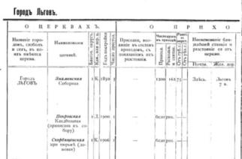
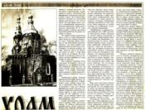

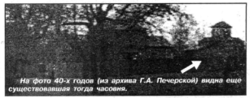
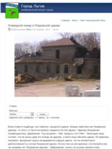


Работа над проектом
Источники информации

Slide 7
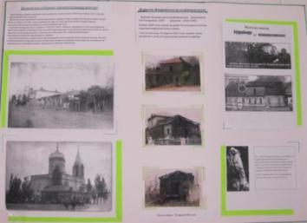
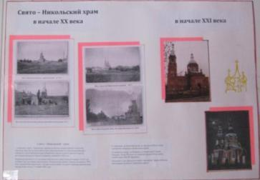
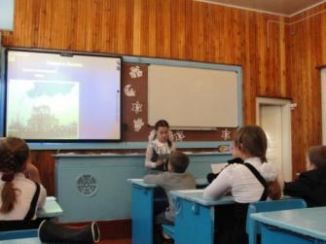
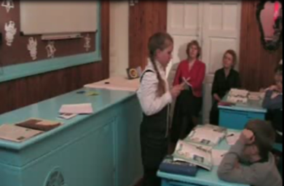
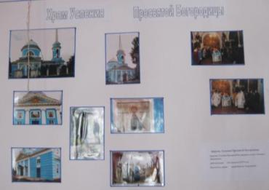
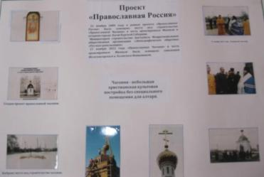
Выступление на научно – практической конференции
Фотогазеты

Slide 8
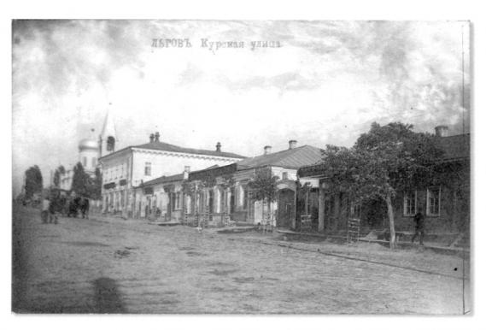
Храмы, которые мы потеряли…

Slide 9
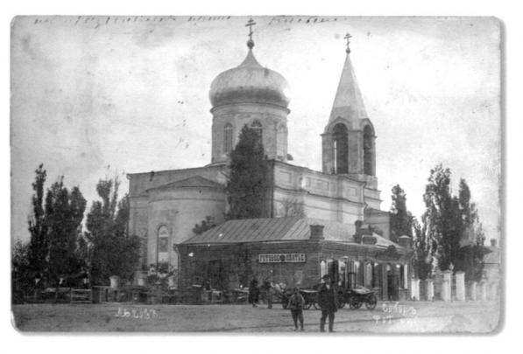
Знаменская соборная трехпрестольная церковь.
Каменная. Построена в 1850 году.
Собор стоял в центре города на Красной площади (ныне так же Красная площадь).
Закрыт после 1917 года, разрушен в конце 1920-х годов.
Сейчас на этом месте стоит здание администрации Льговского района.

Slide 10
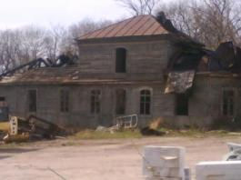
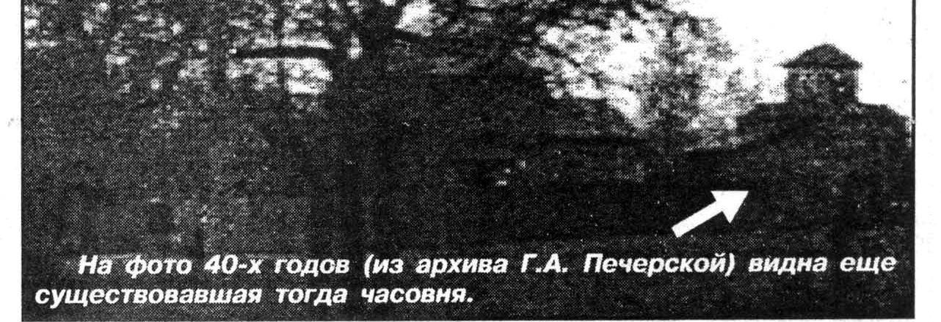
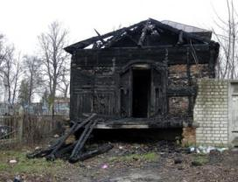
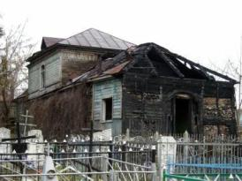
Церковь Покровская (кладбищенская).
Деревянная. Год постройки- 1900 г..
Закрыта 03.03 1940г.
Пожар 23 апреля 2011 года

Slide 11
Церковь Скорбященская
(построенная во дворе тюрьмы).
Каменная. Построена в 1906 г.
«Восстановим храмы, успокоим души, и жизнь в России станет лучше…».
Архимандрит Ипполит, настоятель Рыльского Свято – Николаевского монастыря
Церковь Александро-Невская
(домовая кн. Барятинских).
Каменная. Построена в 1907 году.
Сломана в 1919г.

Slide 12
Задачи, которые удалось осуществить в ходе работы над проектом
1.Познакомить с утраченными церквями и храмами Льгова;
2. Привлечь к проблемам нравственности;
3. Вызвать положительное отношение к церквям;
4. Побудить интерес к истории своего города;
5. Побудить интерес к исследовательской деятельности.
Спасибо за внимание!!!

